Slide 1



PHÒNG GIÁO DỤC VÀ ĐẠO TẠO QUẬN LONG BIÊN
TRƯỜNG TIỂU HỌC ÁI MỘ B
TIẾNG VIỆT 1

Slide 2













Notes:
2
Nhấn chuột vào cánh bông hoa đã chọn, sau khi mở cảnh hoa ra, nhấn vào số để đến câu hỏi. Sau khi trả lời đúng nhấn nút Home quay lại trang này/ Chơi xong nhấn vào nút mũi tên để chuyển phần sau.
2

Slide 3








Câu hỏi 1
phá cỗ
Home

Slide 4


Câu hỏi 2
phì phò
Home

Slide 5


C©u 3
pi p«
Home

Slide 6
Câu hỏi 4
phè nhá
Home

Slide 7

qu

Slide 8
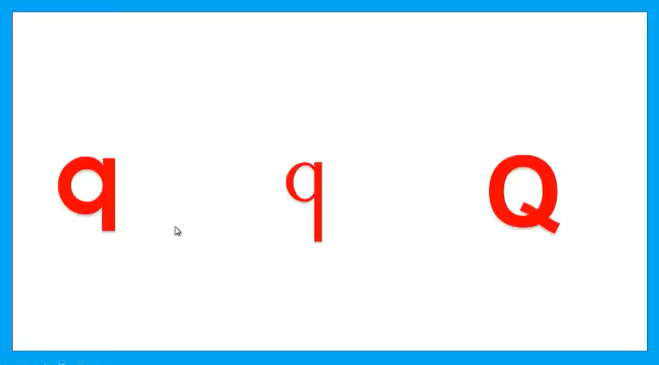

Slide 9
r

Slide 10
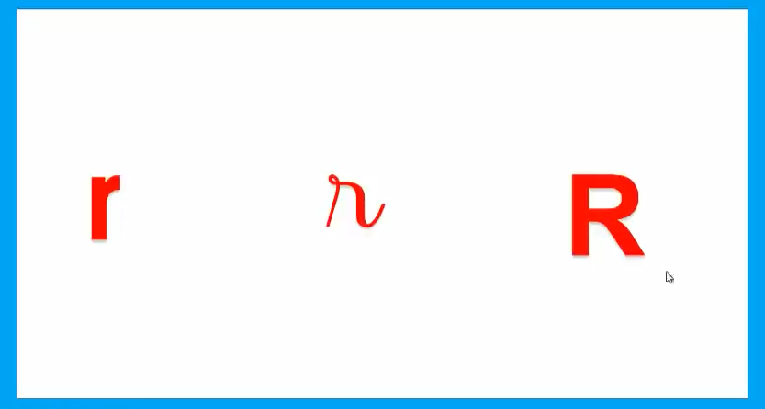

Slide 11


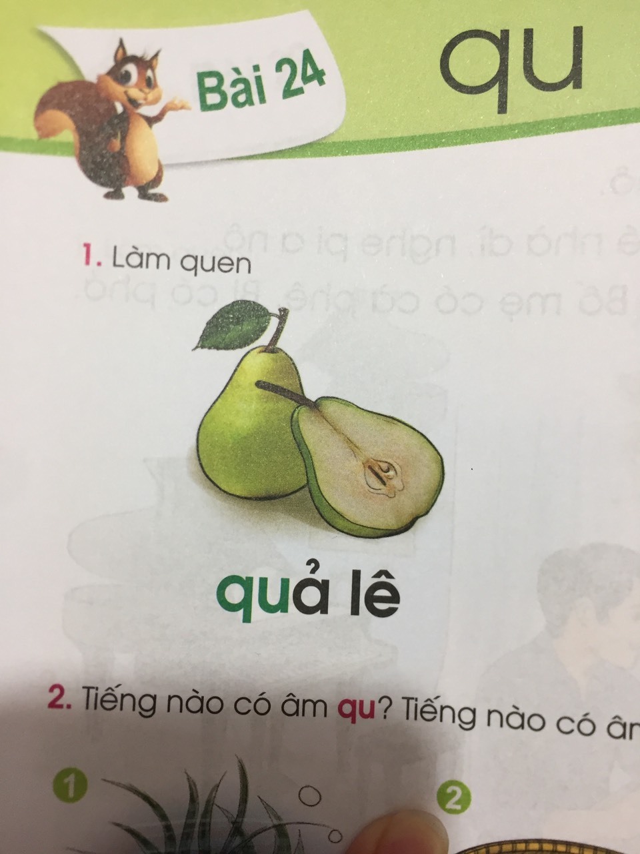
1. Lµm quen
qu¶ lª
qu¶
qu¶
qu
¶

Slide 12
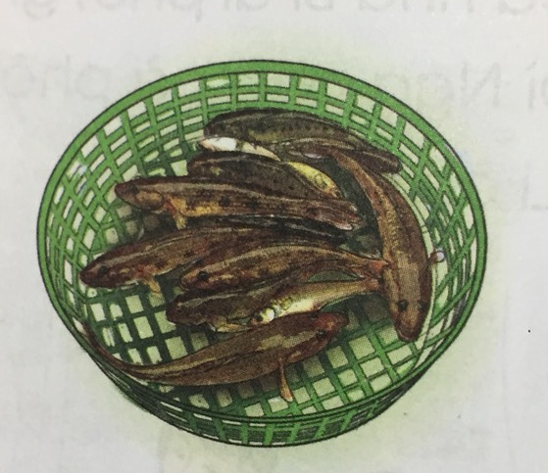
1. Lµm quen
ræ
ræ
ræ
r
æ

Slide 14
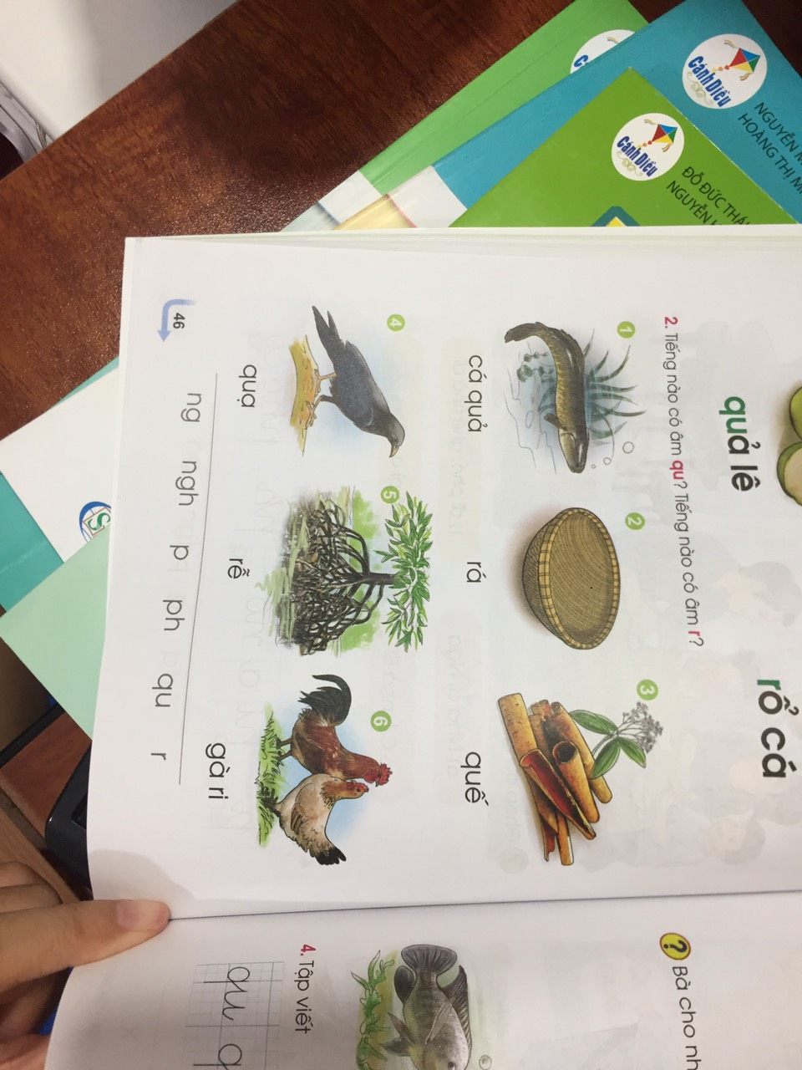
2. TiÕng nµo cã âm qu? TiÕng nµo cã âm r.

Slide 15

140
160
30
0
130
20
50
60
40
80
170
150
10
70
90
180
100
110
120
9
1
2
3
4
5
6
7
8
THẢO LUẬN NHÓM
T×m nh÷ng tiÕng cã chứa âm qu vµ tiÕng cã chứa âm r.

Slide 17
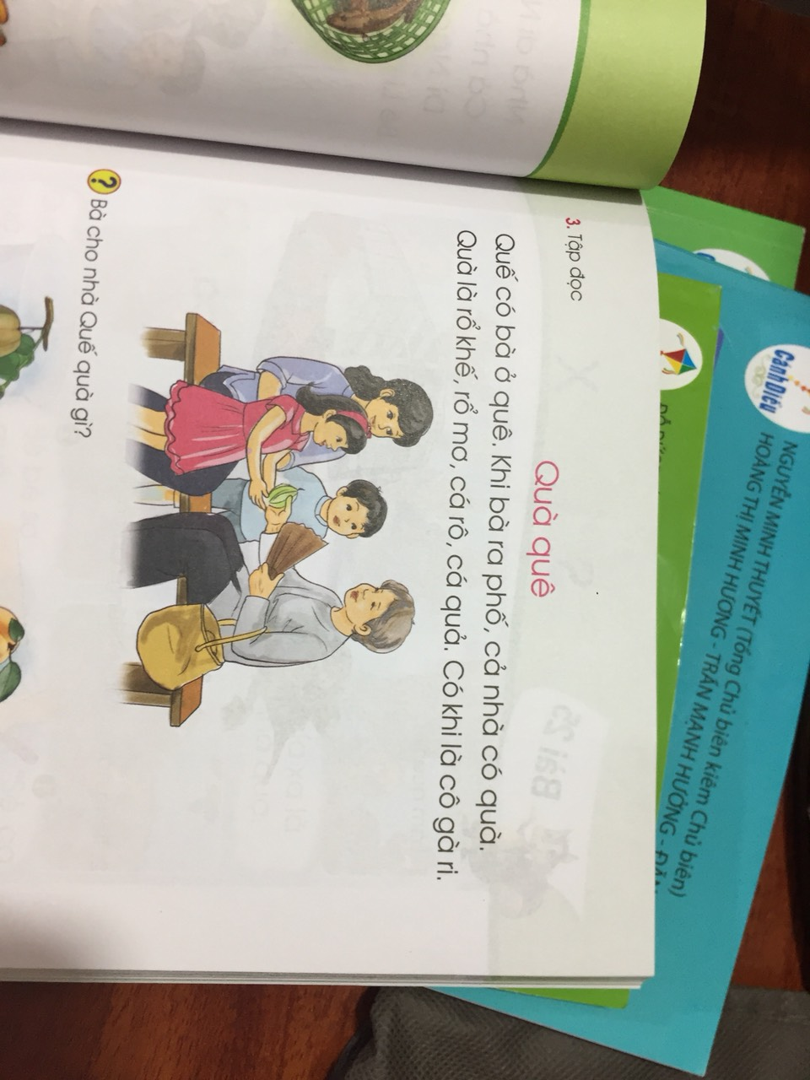
4. TËp ®äc:
Quà quê
Quế
Quế có bà ở quê. Khi bà ra phố, cả nhà có quà.
Quà là rổ khế, rổ mơ, cá rô, cá quả. Có khi là cô gà ri.
quê
quà
rổ
rổ
rô
ri
Quà
quả

Slide 18
4. TËp ®äc:
Quà quê
Quế có bà ở quê.
Khi bà ra phố, cả nhà có quà.
Quế có bà ở quê. Khi bà ra phố, cả nhà có quà.
Quà là rổ khế, rổ mơ, cá rô, cá quả. Có khi là cô gà ri.
Có khi là cô gà ri.
Quà là rổ khế, rổ mơ, cá rô, cá quả.

Slide 19
4. TËp ®äc:
Quà quê
Quế có bà ở quê. Khi bà ra phố, cả nhà có quà.
Quà là rổ khế, rổ mơ, cá rô, cá quả. Có khi là cô gà ri.

Slide 20
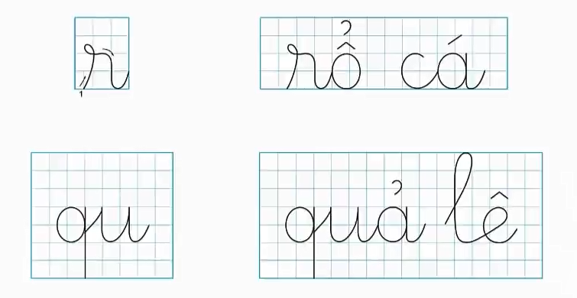
4. TËp viÕt

Slide 21
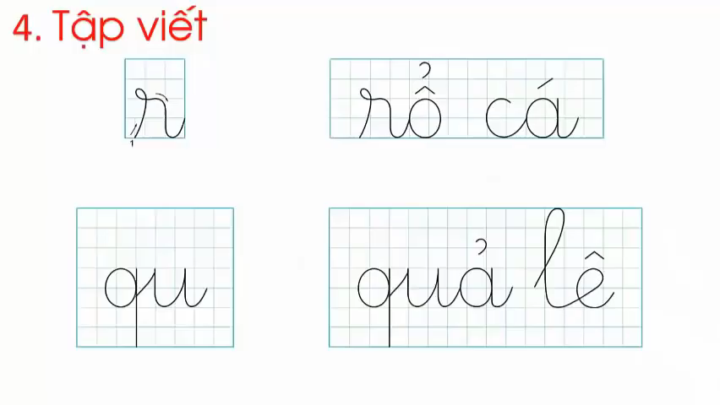

Slide 23



Xin Chaân Thaønh Caùm Ôn

